Slide 1
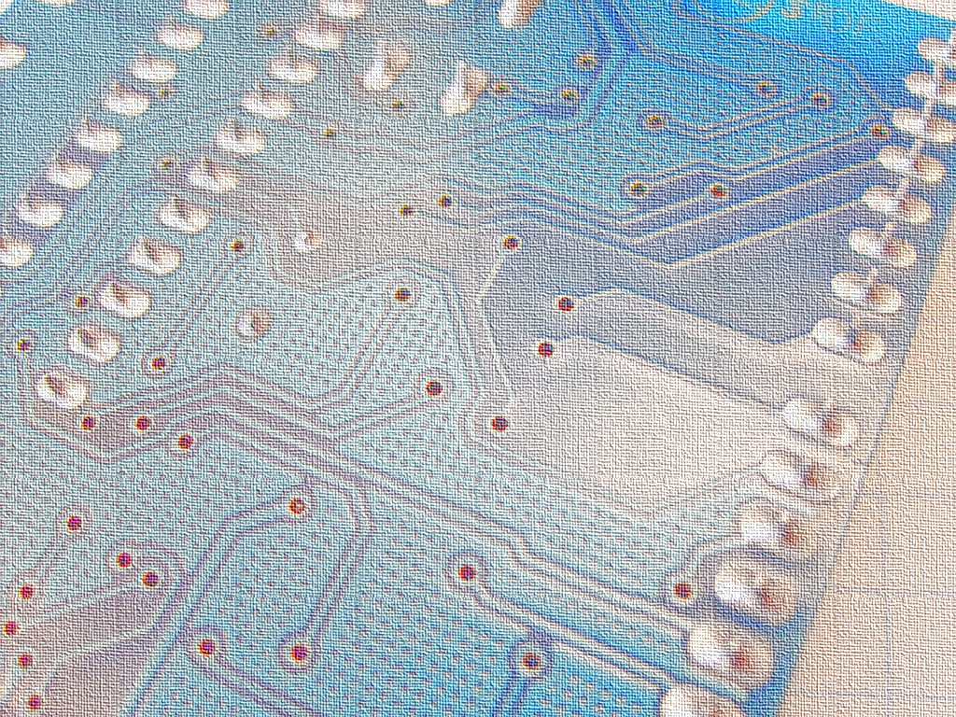
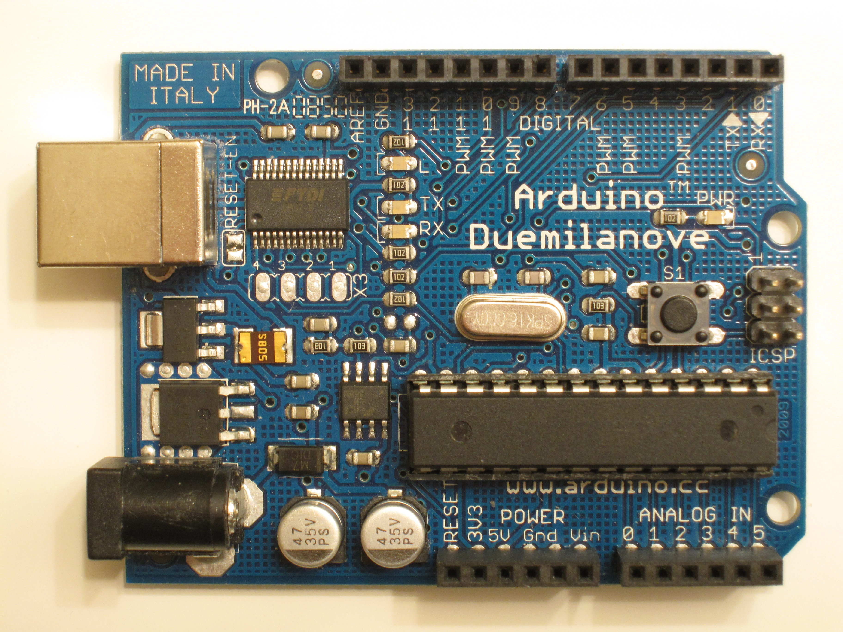
Arduino

Slide 2
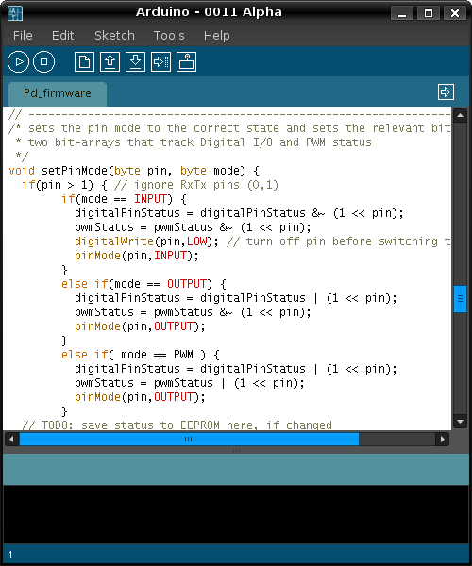

Introducción a Arduino
Arduino = Plataforma para realizar sistemas de control
Plataforma = Tarjeta I/O + Entorno de programación + Componentes
Hardware + Software + Comunidad

Slide 3
Introducción a Arduino
Arduino es una plataforma libre (open-source) de desarrollo de prototipos, basada en hardware y software fácil de usar.
Está pensada para los interesados en crear objetos y entornos interactivos, con un mínimo de conocimientos en electrónica.

Slide 4
Pros y contras de Arduino
A favor (Hardware y software libre, coste bajo, tamaño pequeño, dispositivo con memoria donde alojar programas, usa lenguaje cuasi universal C (processing+wiring), comunidad y documentación grande)
En contra (lenguaje más complicado que logo o robolab, potencia de salidas pequeña)

Slide 5
Características físicas de Arduino
Arduino es una placa con un microcontrolador que permite conectar sensores y actuadores mediante sus entradas y salidas, analógicas y digitales.
El microcontolador se programa utilizando un lenguaje propio de Arduino (basado en Wiring) y un entorno de desarrollo integrado (IDE) propio (basado en Processing).

Slide 6
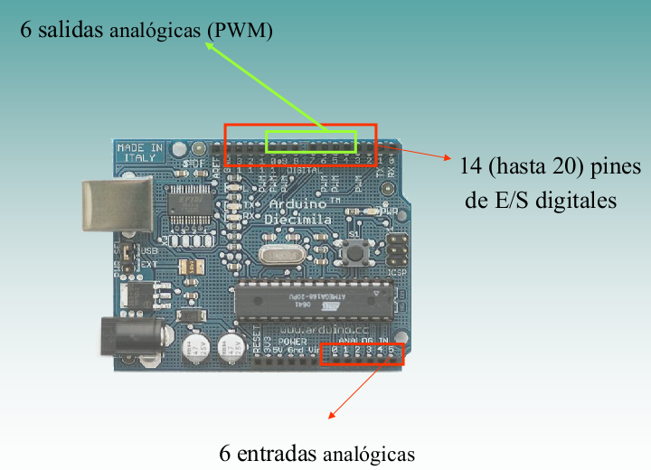
Entradas / Salidas

Slide 7
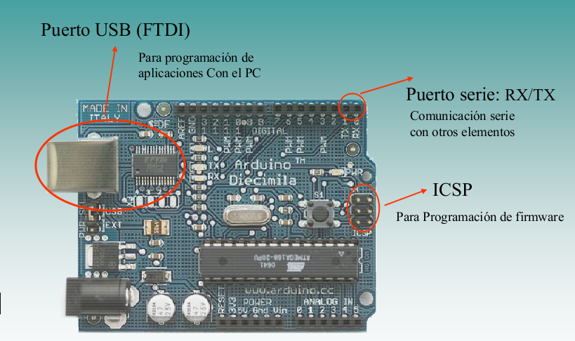
Comunicaciones

Slide 8
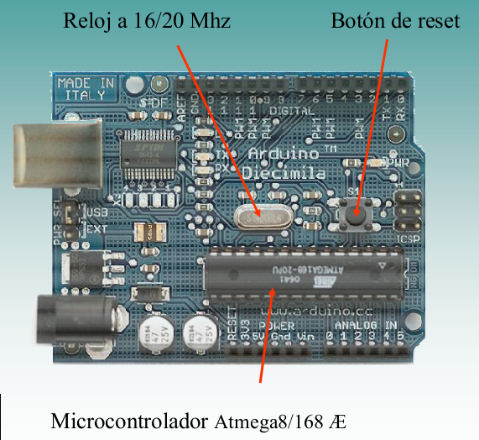
Controlador

Slide 9
Capacidades de arduino
16 kBytes (Atmega 168) / 32Kbytes (Atmega 328) de memoria Flash
1 kByte (Atmega 168) / 2 Kbyte (Atmega 328) de memoria RAM
16 MHz
Entradas y salidas
  14 pines para entradas/salidas digitales (programables)
  Salidas: 5V, 40mA
  6 pines para entradas analógicas
  6 pines para salidas analógicas*
Completamente autónomo: Una vez programado no necesita estar conectado al PC

